Slide 1
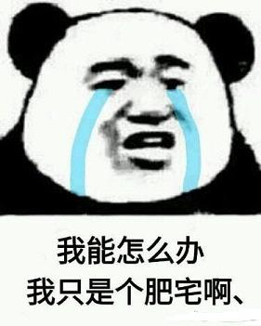
快乐肥宅组
中期报告
制作游戏介绍网页

Slide 2



团队分工
设计目标
目标截图
Content
技术储备
难点与解决思路

Slide 3

あの_。
团队分工
Work report
后端及部分前段开发：董伟，陈东东
其它：沈子涵（组长）
团队分工
设计目标
目标截图
技术储备
难点与解决思路

Slide 4
あの_。
Work report
设计目标
1.游戏介绍网站
2.支持用户登录注册
3.支持用户评论，评分
团队分工
设计目标
目标截图
技术储备
难点与解决思路

Slide 5
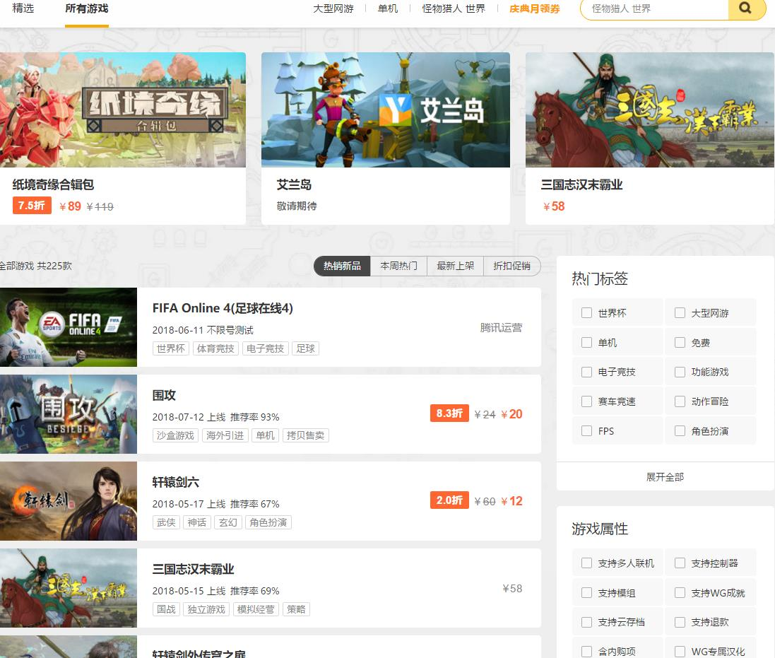
目标截图
あの_。
Work report
团队分工
设计目标
目标截图
技术储备
难点与解决思路

Slide 6
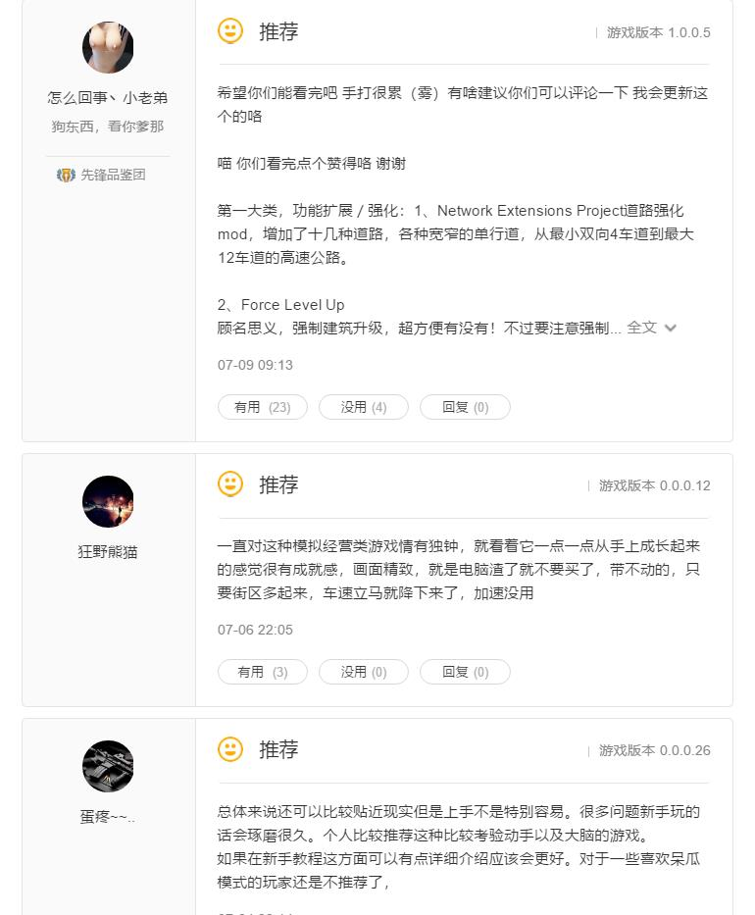
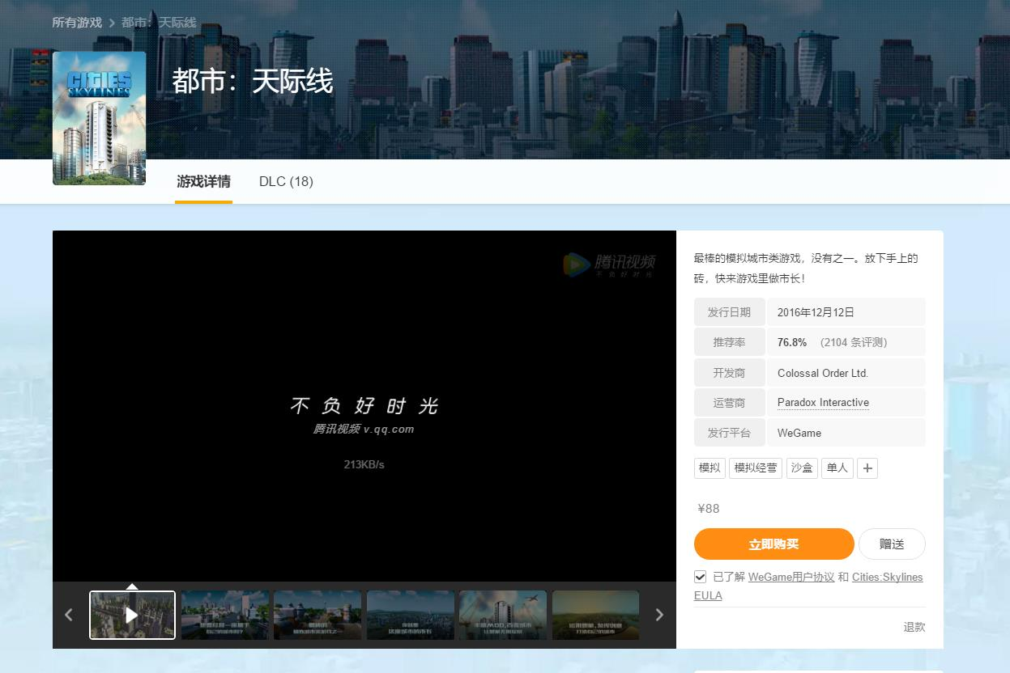
目标截图
あの_。
Work report
团队分工
设计目标
目标截图
技术储备
难点与解决思路

Slide 7
あの_。
技术储备
Work report
1.数据库知识
2.HTML语句稍微了解
3.Java语法知识和编程经历
团队分工
设计目标
目标截图
技术储备
难点与解决思路

Slide 8
あの_。
难点与解决思路
Work report
1.JSON
解决思路：期待老师帮助中
2.网页样式设计
解决思路：自学中
3.GITHUB的使用
解决思路：实践出真知！
团队分工
目标设计
目标截图
技术储备
难点与解决思路

Slide 9
谢谢观赏！

